Slide 1
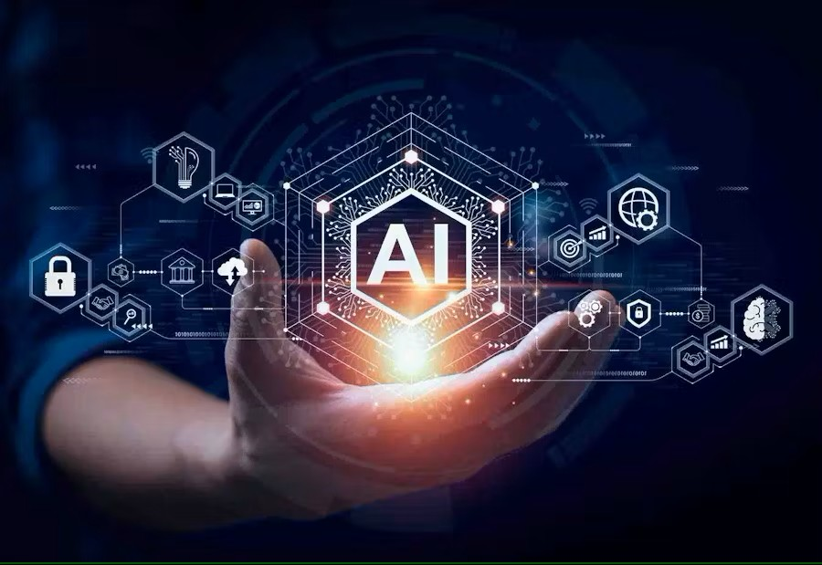
Realidades de la inteligencia artificial
Realidades de la inteligencia artificial

Slide 2
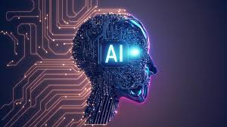
Ventajas de la inteligencia artificial
La Inteligencia Artificial (IA) presenta diversas ventajas que la convierten en una herramienta poderosa en múltiples campos. Principalmente, la IA automatiza tareas repetitivas, mejora la precisión en la toma de decisiones y optimiza procesos.

Slide 3
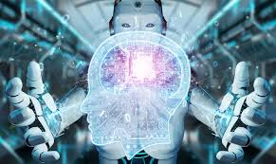
Desventajas de la inteligencia artificial
La Inteligencia Artificial (IA) presenta una serie de desventajas que van más allá de sus beneficios. Una de las principales preocupaciones es la falta de transparencia y la complejidad de los algoritmos, lo que dificulta entender cómo toman decisiones y dónde pueden surgir errores o sesgos. Además, la IA puede desplazar empleos en áreas automatizables y requiere grandes inversiones en datos y personal cualificado, lo que puede crear barreras para su adopción. También se plantea el riesgo de dependencia tecnológica, pérdida de habilidades humanas y la privacidad de datos que se utilizan para entrenar los modelos de IA. En resumen, la IA, aunque prometedora, puede tener consecuencias negativas si no se gestiona de manera responsable y ética.

Slide 4
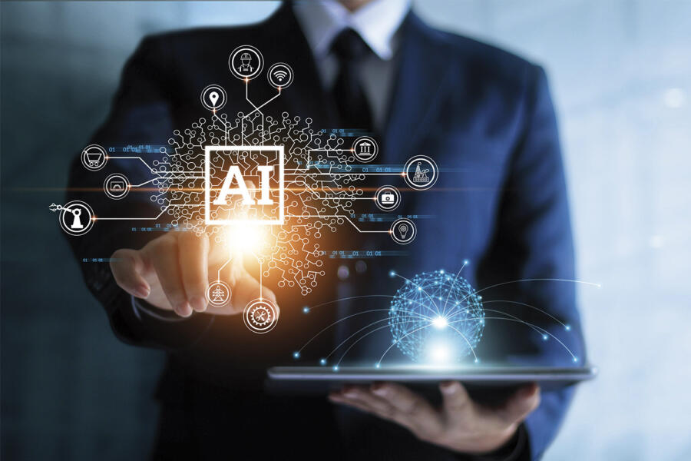
Como funciona la inteligencia artificial
La Inteligencia Artificial (IA) funciona utilizando algoritmos y modelos matemáticos para procesar datos y tomar decisiones basadas en patrones y reglas aprendidas a través del aprendizaje automático, según el Plan de Recuperación. Este aprendizaje permite que las máquinas mejoren su precisión y eficiencia con el tiempo.

Slide 5
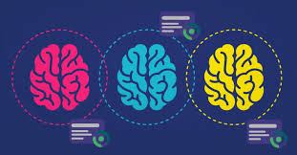
10 Tipos de inteligencia artificial
Asistentes virtuales. ...
Sistemas de recomendación. ...
Coches autónomos. ...
Reconocimiento facial. ...
Marketing personalizado. ...
Predicción del clima. ...
Traducción automática. ...
Redes sociales.

Slide 6
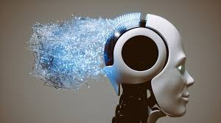
Tipos de inteligencia artificial
La Inteligencia Artificial (IA) se clasifica según su capacidad, sus funcionalidades y su nivel de inteligencia, lo que resulta en varios tipos de IA. Los principales incluyen IA estrecha (ANI), IA general (AGI), y superinteligencia artificial (ASI). Además, existen clasificaciones basadas en funcionalidad, como IA reactiva, IA de memoria limitada, IA con teoría de la mente y IA autoconsciente.

